Slide 1

REFUERZO DE ESPAÑOL PARA PRINCIPIANTES
Beginner Spanish Boost
Summer Course. Day 3

Slide 2
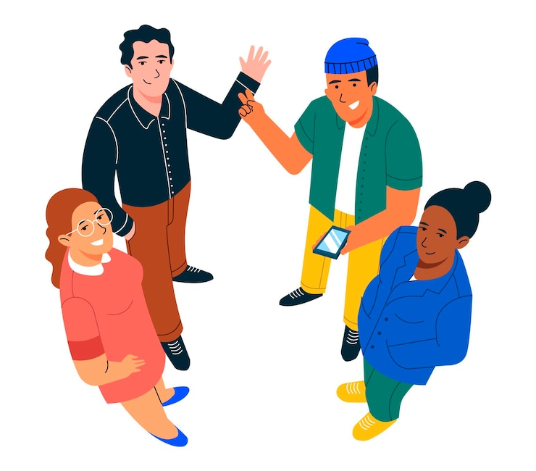
¡A romper el hielo! Icebreaker
Please tell us:
¿De dónde eres? Where are you from?
¿Cómo eres? How are you like? (personality and physical characteristics)

Slide 3

¡A romper el hielo! Icebreaker
Soy de______.I am from_________.
  Wisconsin
  Minnesota
  Los Estados Unidos (the US)
Soy________ y _________.
(personality) (physical characteristic)

Slide 4
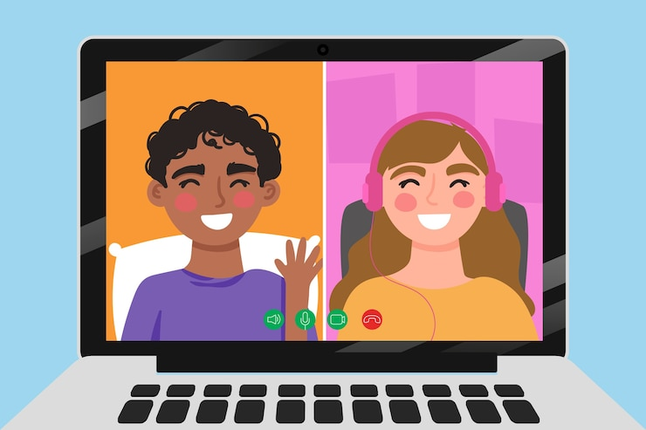
¡Vamos a Conversar!
Let’s go over the partner conversation before we go to breakout rooms!

Slide 5

A: Hola, es verano y estamos en una fiesta. (Hi, it is summer and we are at a party.)
B: Sí, me gusta la fiesta. Hay muchos amigos. (Yes, I like the party. There are many friends.)
A: ¿Quién es ella? (Who is she?)
B: Ella es Ana. Es alta, morena y bonita. (She is Ana. She is tall, brunette, and pretty.)
A: ¿Cómo es ella? (How is she like?)
B: Es amable, alegre y extrovertida. (She is kind, happy, and outgoing.)
A: ¿De dónde es Ana? (Where is Ana from?)
B: Ella es de Bolivia. (She is from Bolivia.)
A: ¿Y él quién es? (And who is he?)
B: Él es Luis, mi amigo. Es bajo, rubio y guapo. (He is Luis, my friend. He is short, blond, and handsome.)
A: ¿Cómo es Luis? (How is Luis like?)
B: Es interesante, aventurero y generoso. (He is interesting, adventurous, and generous.)
A: ¿Hay más personas en la fiesta? (Are there more people at the party?)
B: Sí, Carlos es mediano, pelirrojo y un poco tímido, pero no es aburrido. (Yes, Carlos is medium height, red-haired, and a little shy, but not boring.)
A: ¿Y el señor mayor? (And the older man?)
B: Él es mi mejor amigo. Es canoso y a veces es enojón, pero no es antipático.
(He is my best friend. He has gray hair and is sometimes grumpy, but he is not unfriendly.)

Slide 6
#1. EL VERBO SER (continuation)

Slide 7
CONJUGACIONES DEL VERBO SER
Verb TO BE conjugations
SINGULAR
PLURAL
yo soy – I am
tú eres – you are (informal)
él es – he is
ella es – she is
usted es – you are (formal)
nosotros somos – we are
vosotros sois – you all are(informal)
ellos son – they are (male/mix)
ellas son – they are (female)
ustedes – you all are (formal)

Slide 8
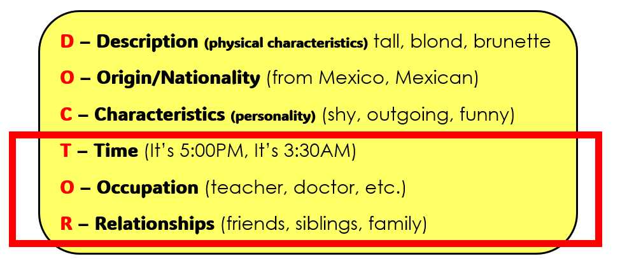
USES of SER /TO BE

Slide 9

#2. LA HORA -TELLING TIME

Slide 10

LA HORA | THE TIME
¿Qué hora es? | What time is it?
Es la una (1) | It’s one o’clock
Son las 2 | It’s 2 o’clock
en punto | o’clock
y cuarto | quarter past
y media | half-past
cuarto para… | quarter to

Slide 11

¡PRACTIQUEMOS! Written practice.
5:00
10:15
3:45
d) 9:30
e) 1:00
f) 8:15
Son las cinco en punto.
Son las diez y cuarto
Cuarto para las cuatro.
Son las nueve y media
Es la una en punto.
Son las ocho y cuarto.

Slide 12
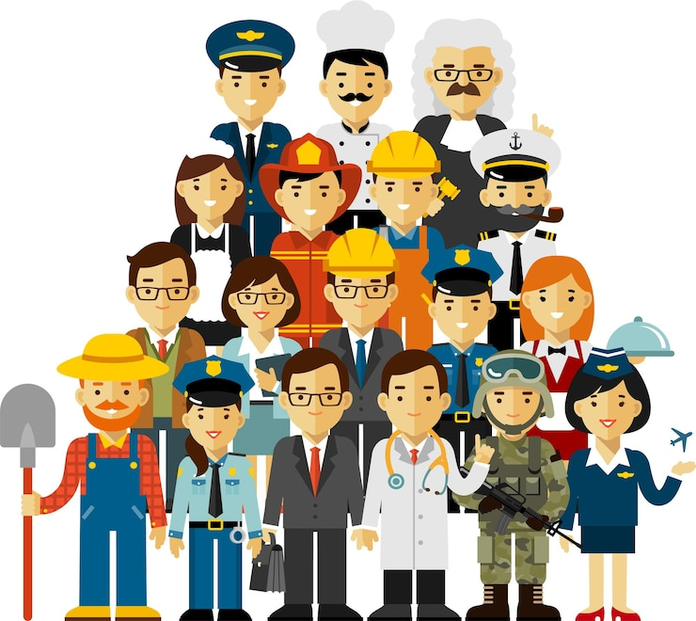
#3. OCCUPATIONS
Ocupaciones
Profesiones
Oficios

Slide 13



doctor/a | doctor | enfermero/a | nurse
dentista* | dentist | policía* | police
cajero/a | cashier | recepcionista* | receptionist
albañil* | construction worker | ejecutivo/a | executive
periodista* | journalist | granjero/a | farmer
maestro/a | teacher | abogado/a | lawyer
carpintero/a | carpenter | pintor/a | painter
cocinero/a | chef | mesero/a | waiter/ waitress
bombero/a | firefighter | peluquero/a | hairdresser
veterinario/a | veterinarian | cartero/a | postman
sastre (male) /costurera (female) | tailor / dressmaker | jardinero/a | gardener

Slide 14
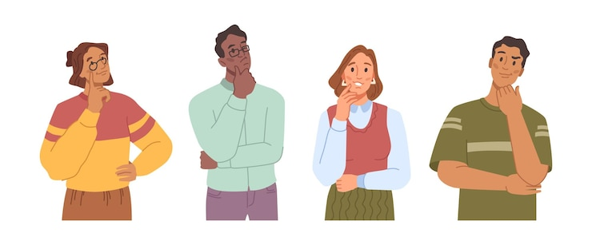
WHOLE CLASS ACTIVITY!
Dos verdades y una mentira. Two Truths and a Lie (Con Ser)
Prepare 2 truths and 1 lie using the verb SER and the occupations vocabulary from the prior chart. Then, prepare yourself to share them out loud in español. We will all guess which one is a lie!

Slide 15
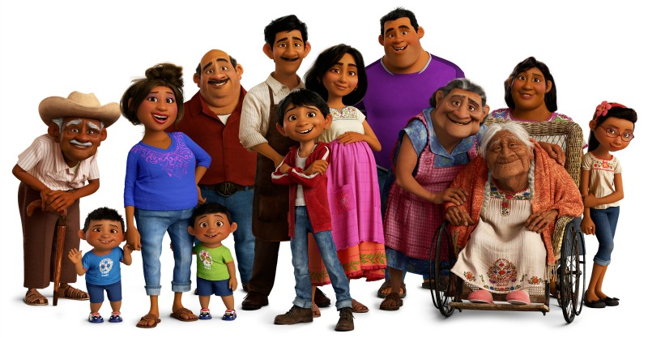
#4. RELATIONSHIPS

Slide 16


LA FAMILIA | THE FAMILY
la madre / mamá | the mother/ mom
el padre/ papá | the father/ dad
el hijo / la hija | the son / the daughter
el nieto / la nieta | the grandson/ the granddaughter
el hermano / la hermana | the brother / the sister
la madrastra / el padrastro | the stepmother / the stepfather
el hermanastro/ la hermanastra el medio hermano / la media hermana | the stepbrother/ the stepsister the half-brother / the half-sister
los hermanos | the siblings
el abuelo / la abuela | the grandfather / the grandmother
el esposo / la esposa | the husband / the wife
el cuñado/ la cuñada | the brother-in-law/ sister-in-law
la suegra/ el suegro | the mother-in-law / the father-in-law
el primo / la prima | the cousin
el tío /la tía | the uncle / the aunt
el sobrino / la sobrina | the nephew /niece
la mascota | the pet

Slide 17

¡ADIVINANZAS!
Your teacher will share some riddles about family members. Look at the “familia” vocabulary from the prior chart and be prepared to say your answers out loud and in español!

Slide 18
abuelo
• What do you call your mother's father?
• What do you call your aunt's daughter?
• What do you call your uncle's wife?
• What do you call your father's daughter?
• What do you call your father's brother?
prima
tía
hermana
tío

Slide 19
abuela
• What do you call your mother's mother?
• What do you call your grandmother's daughter?
• What do you call your grandfather's son?
• What do you call your mother's son?
madre /mamá
padre /papá
hermano

Slide 20
¡Vamos a Conversar!
Let’s go over the partner conversation before we go to breakout rooms!

Slide 21
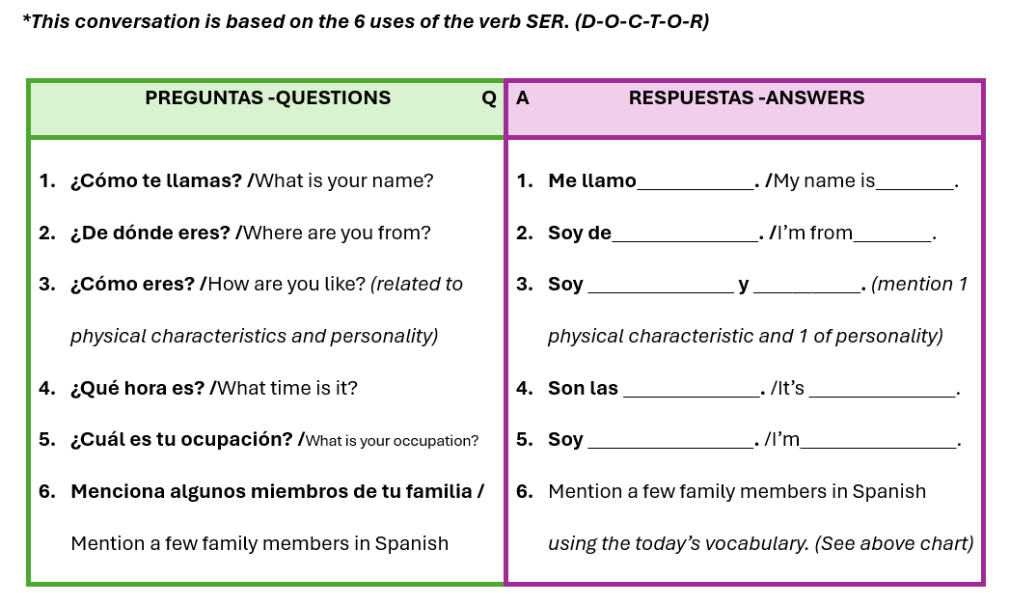

Slide 22
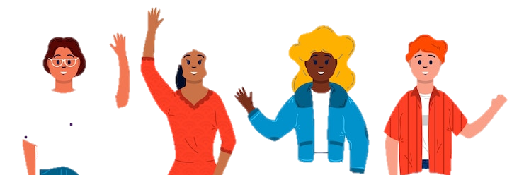
¡Hasta la vista!
¡Hasta pronto!
adiós
¡Cuídate!
¡Que te vaya bien!
¡Nos vemos!
¡Hasta la próxima!

